Slide 1
好技術的準備工作-專利檢索
黃富源 工程部副理/專利師
2018/08/22

Slide 2

大綱
專利權性質
檢索目的
TIPO台灣、TIPO全球、SIPO中國、USPTO美國與EPO歐洲專利資料庫介紹
國際分類號的使用
檢索關鍵字的確定與實例操作
怎麼閱讀事務所給的可專利性檢索報告
結論

Slide 3

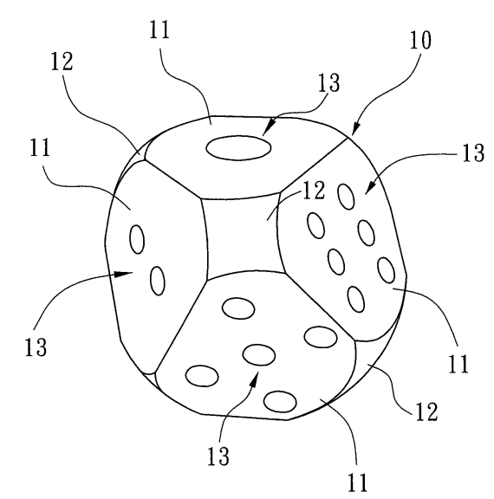

專利權性質
必須是法定的標的物
如果是非法定的標的物，無法申請，也不用再檢索
動、植物及生產動、植物之主要生物學方法(但微生物學之生產方法，不在此限)
人類或動物之診斷、治療或外科手術方法
妨害公共秩序或善良風俗者

Slide 4
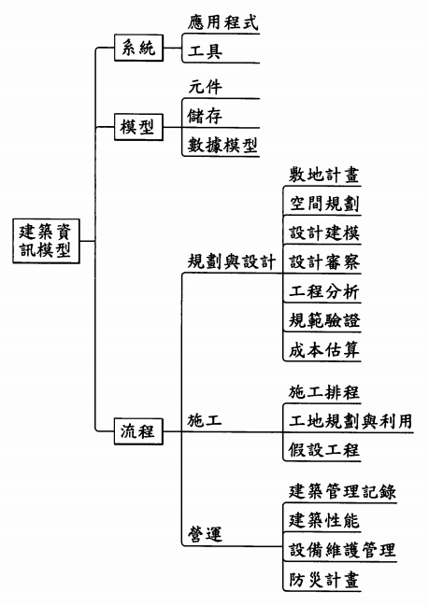
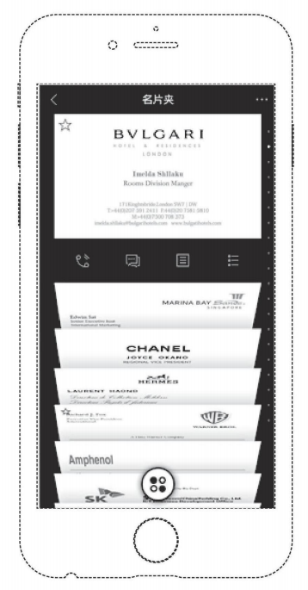


專利權性質

Slide 5
專利權性質
能被核准的專利權具有三個特性
產業利用性-無須透過檢索確定，但審查委員質疑時，可透過找出核准前案，來反駁
新穎性-未被單一個引證案所揭露，透過可專利性檢索報告確定
進步性-未被單一個引證案或多個引證案所教導，透過可專利性檢索報告確定
專利權是排他權而實施權
自由實施檢索報告(FTO)，一般是公司企業要賣產品、進行技轉評估或鑑價時可能會用到

Slide 6
檢索目的
可專利性檢索報告
確定新穎性
確定進步性
發明專利申請案早期公開原則，18個月後才公開，檢索時，18個月前的發明專利申請案件無法知悉，僅是初步判斷申請後是否有一定程度不被核准
自由實施檢索報告
確認實施該技術時不會有侵權問題存在
尋找迴避設計方案
尋找產品的相關技術
無效檢索報告
使特定專利權無效(例如，舉發或被告的訴訟防禦方式)

Slide 7
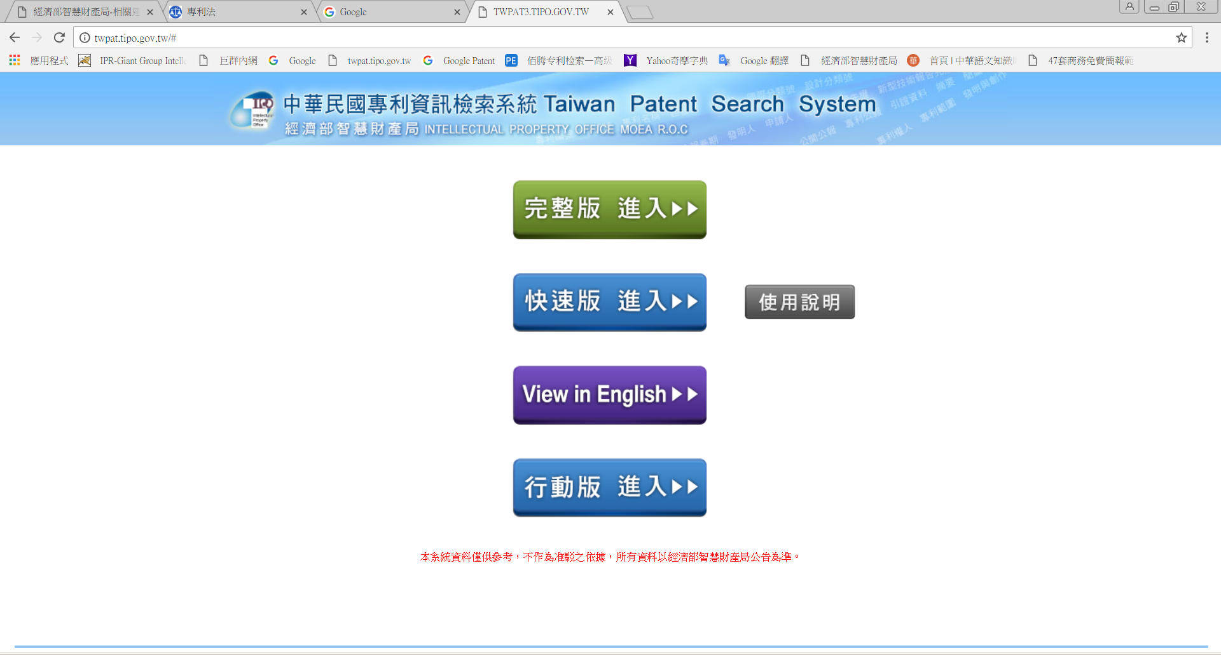
TIPO台灣專利資料庫介紹
http://twpat.tipo.gov.tw/
完整版
快速版
書目資料、摘要、專利號

Slide 8
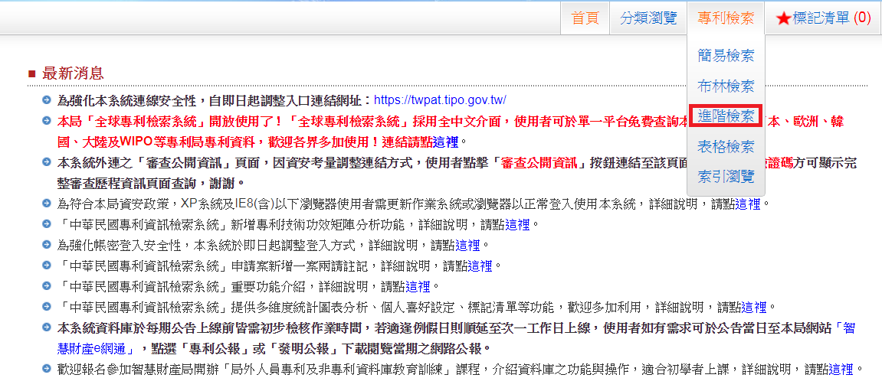
TIPO台灣專利資料庫介紹
進階檢索
可以輸入檢索公式
針對不同欄位下條件

Slide 9
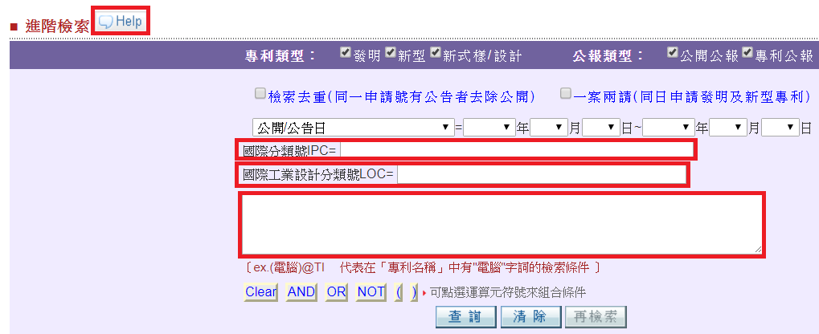
TIPO台灣專利資料庫介紹
HELP
教學影音檔
IPC
發明、新型
LOC
設計
中間空白欄位
檢索公式

Slide 10
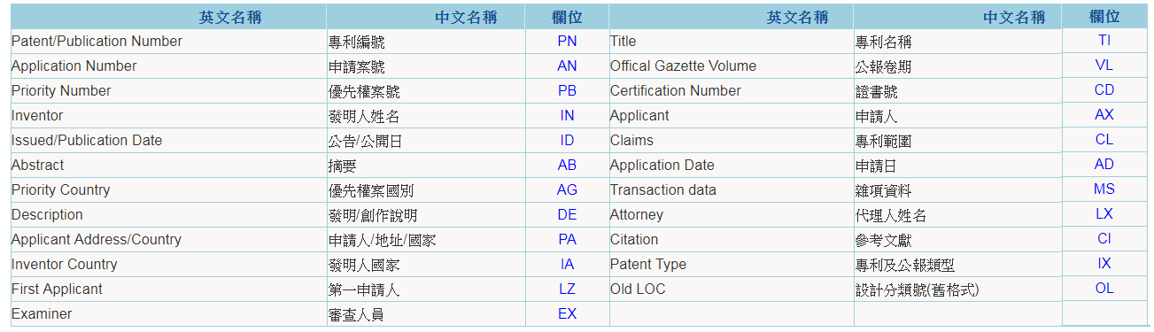
TIPO台灣專利資料庫介紹
檢索公式
(關鍵字1 布林運算子 關鍵字2 …)@欄位代碼 布林運算子 (…)@欄位代碼 …
關鍵字=該技術的關鍵字
布林運算子
AND、OR、NOT
括號( )用來呈現先後順序
欄位代碼
多為英文名詞的縮寫

Slide 11
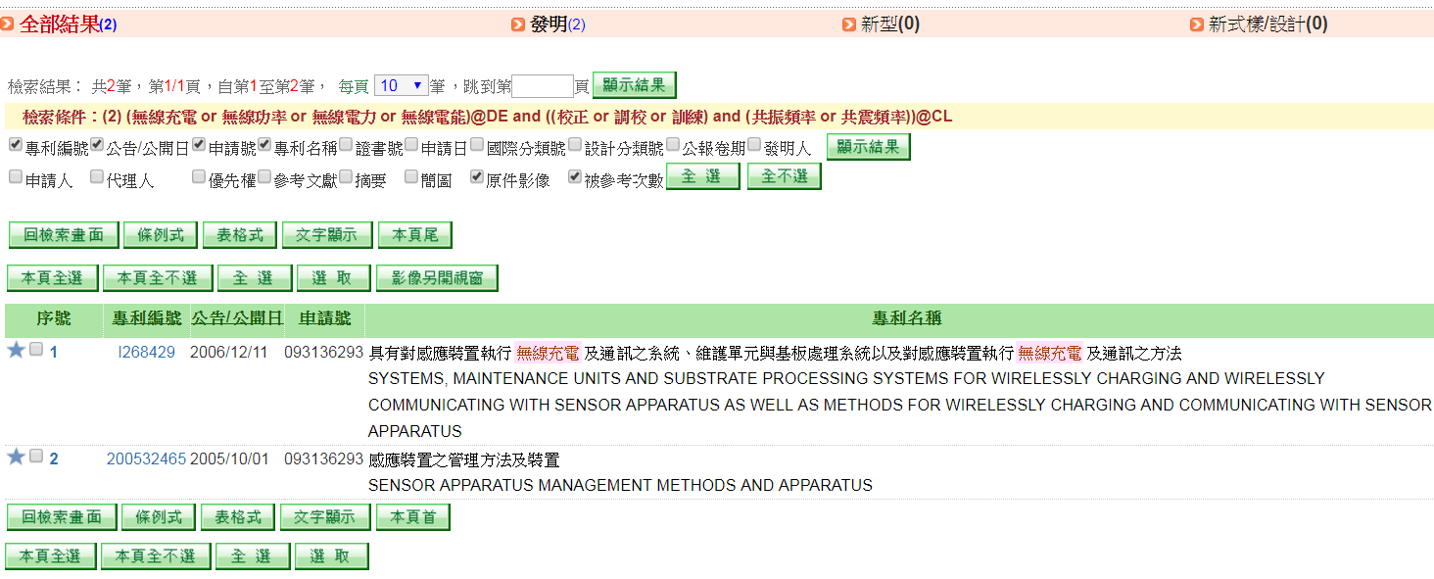
TIPO台灣專利資料庫介紹
(無線充電 or 無線功率 or 無線電力 or 無線電能)@DE and ((校正 or 調校 or 訓練) and (共振頻率 or 共震頻率))@CL

Slide 12
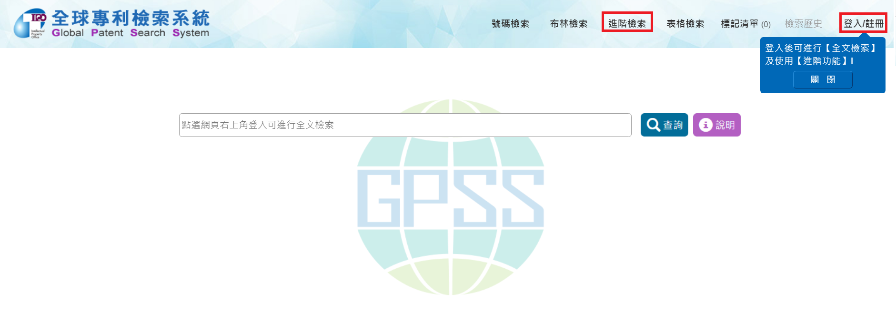
TIPO全球專利資料庫介紹
https://gpss.tipo.gov.tw/gpsskmc/gpssbkm

Slide 13
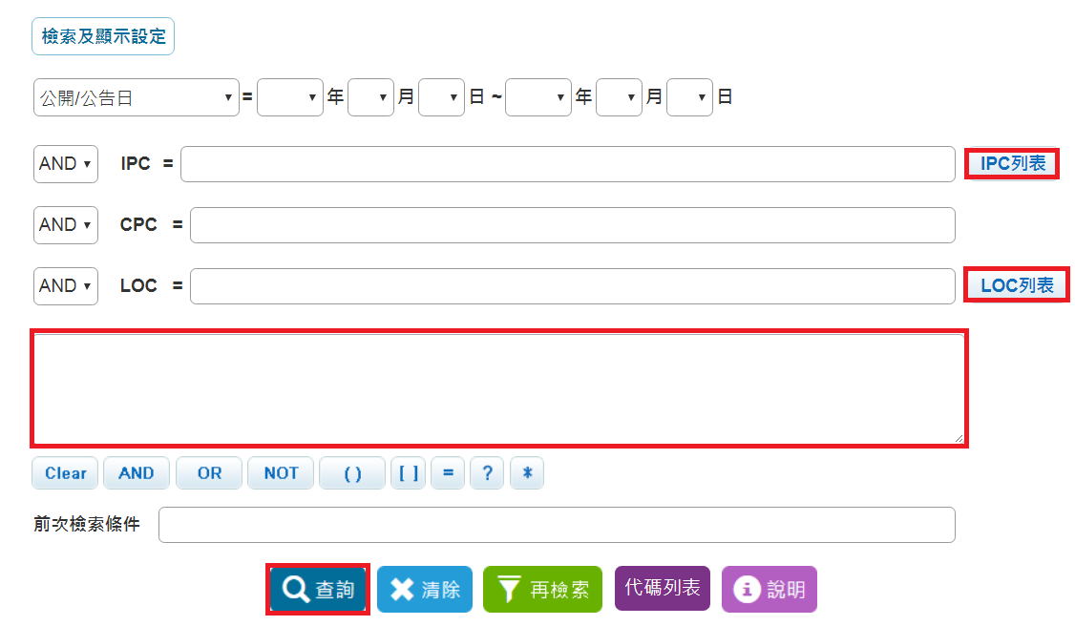
TIPO全球專利資料庫介紹
IPC
發明、新型
LOC
設計
中間空白欄位
檢索公式

Slide 14
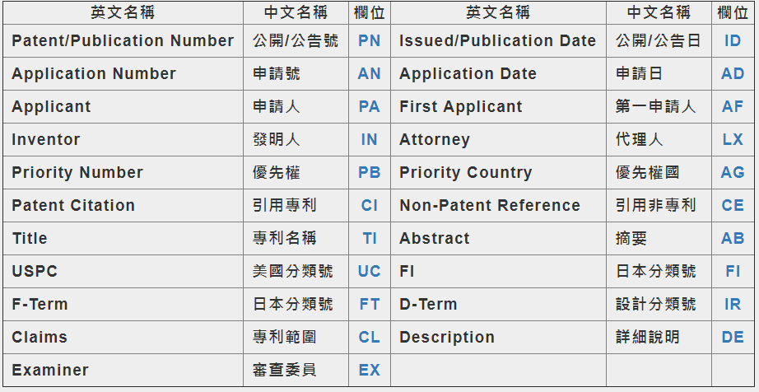
TIPO全球專利資料庫介紹
檢索公式
(關鍵字1 布林運算子 關鍵字2 …)@欄位代碼 布林運算子 (…)@欄位代碼 …
關鍵字=該技術的關鍵字
布林運算子
AND、OR、NOT
括號( )用來呈現先後順序
欄位代碼
多為英文名詞的縮寫

Slide 15
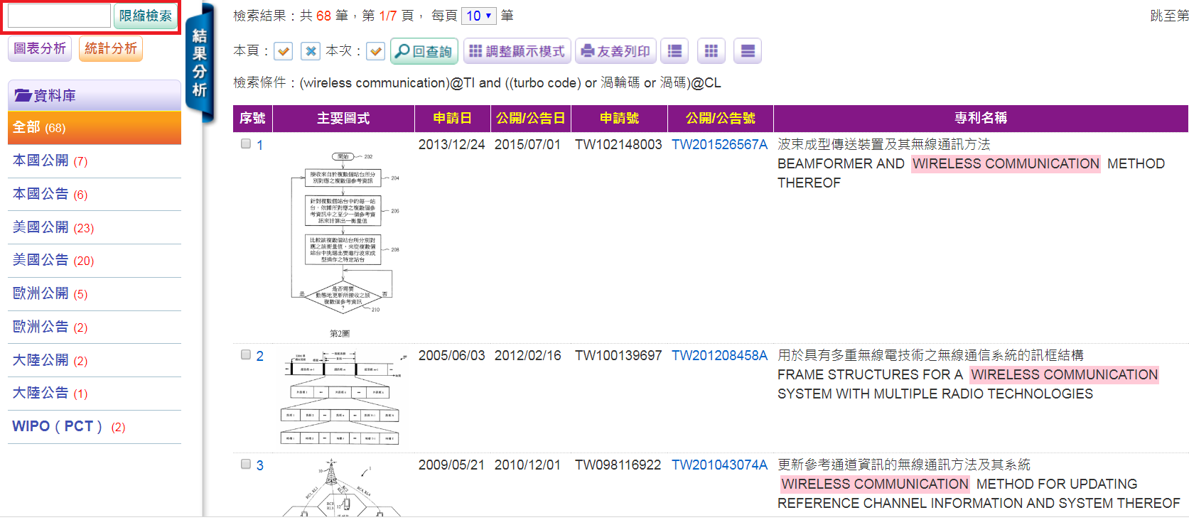
TIPO全球專利資料庫介紹
(wireless communication)@TI and ((turbo code) or 渦輪碼 or 渦碼)@CL

Slide 16
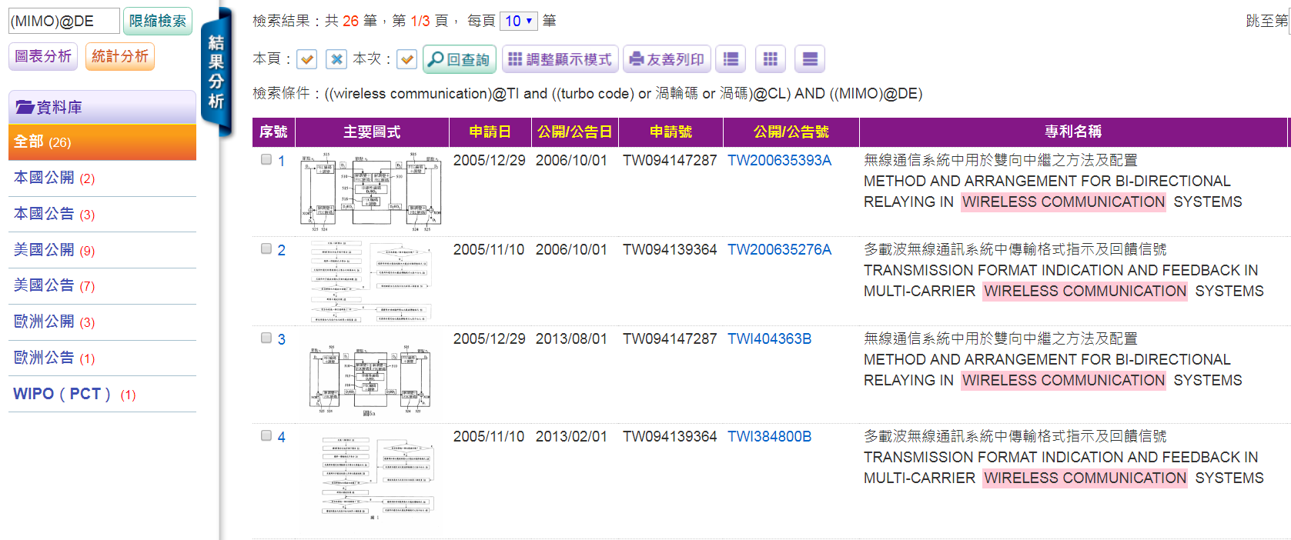
TIPO全球專利資料庫介紹
(wireless communication)@TI and ((turbo code) or 渦輪碼 or 渦碼)@CL and (MIMO)@DE

Slide 17
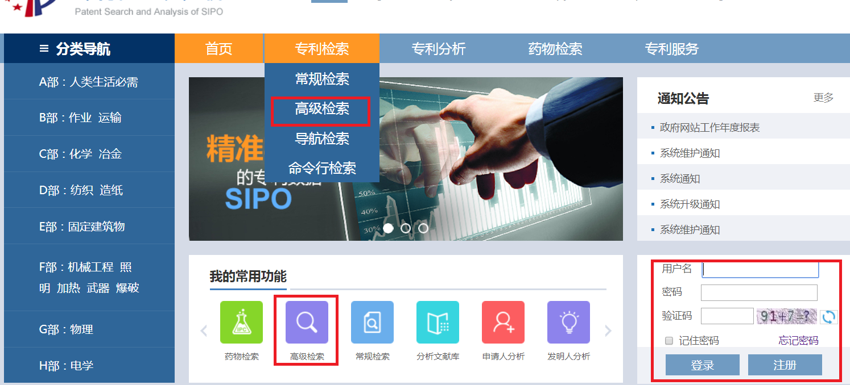
SIPO中國專利資料庫介紹
高級檢索
可以輸入檢索公式
需註冊帳號
免費帳號註冊
http://www.pss-system.gov.cn/

Slide 18
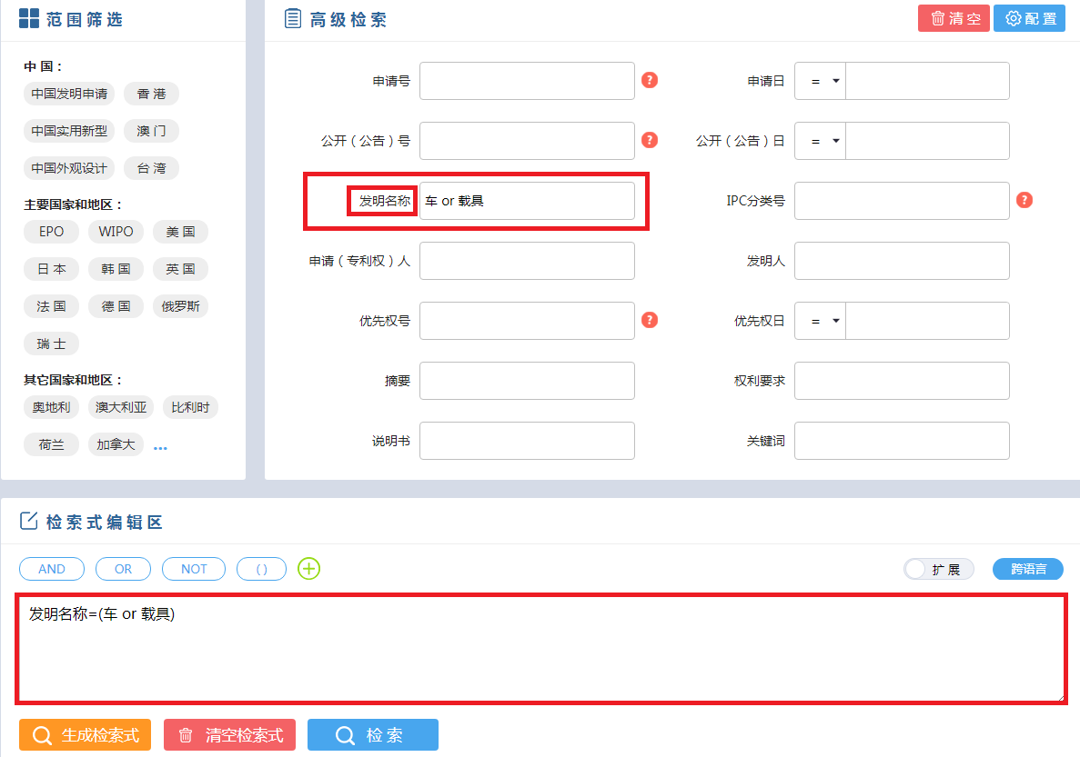
SIPO中國專利資料庫介紹
在對應欄位輸入文字後，滑鼠點一下欄位名稱，可生成檢索式

Slide 19
SIPO中國專利資料庫介紹
檢索公式
欄位1=(關鍵字2 布林邏輯 關鍵字2) 布林邏輯 欄位2=(關鍵字3…)
发明名称=(车 or 载具) AND 摘要=(爬梯 or 爬楼梯) AND 摘要=(轮) AND 摘要=(脚 or 足 or 仿生) AND 摘要=(手)
關鍵字得為簡體字，可以用Google Translate或WORD的校閱/繁轉簡功能，兩岸用語有所差異，請注意

Slide 20
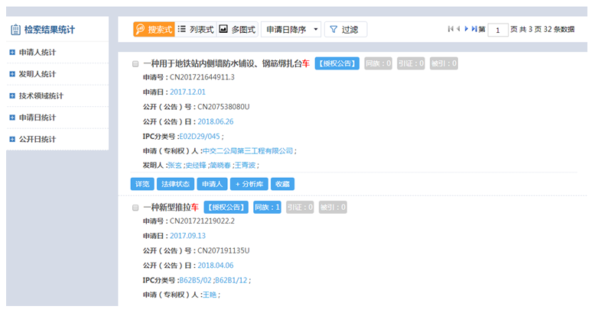
SIPO中國專利資料庫介紹

Slide 21
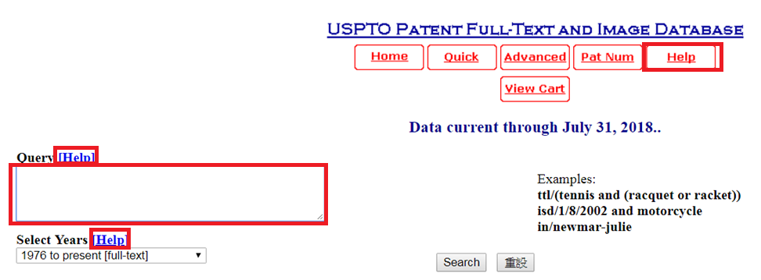
USPTO美國專利資料庫介紹
http://patft.uspto.gov/netahtml/PTO/search-adv.htm
核准公告案
Advanced Search

Slide 22
USPTO美國專利資料庫介紹
http://appft.uspto.gov/netahtml/PTO/search-adv.html
公開申請案
Advanced Search

Slide 23
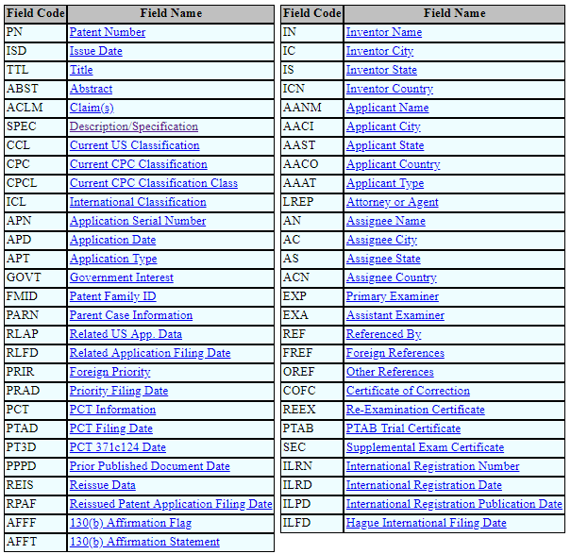
USPTO美國專利資料庫介紹
檢索公式
欄位代碼/(關鍵字 1 布林邏輯 關鍵字2)…
Help可以看檢索公式說明
善用$號，assembl$可以表示 assemble、assembled、assembly與assembling
字串要用“ ”標註，
例如: "wire connection"

Slide 24
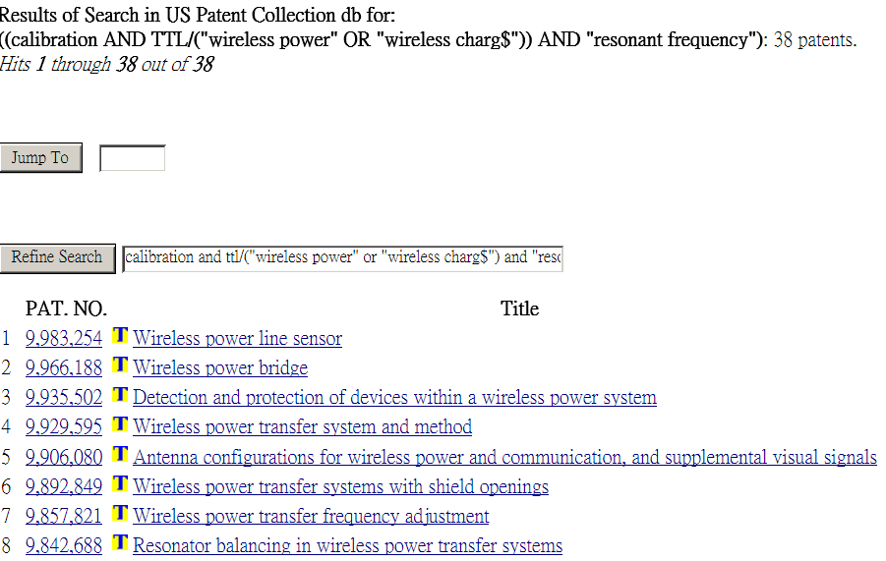
USPTO美國專利資料庫介紹
calibration and ttl/("wireless power" or "wireless charg$") and "resonant frequency"

Slide 25
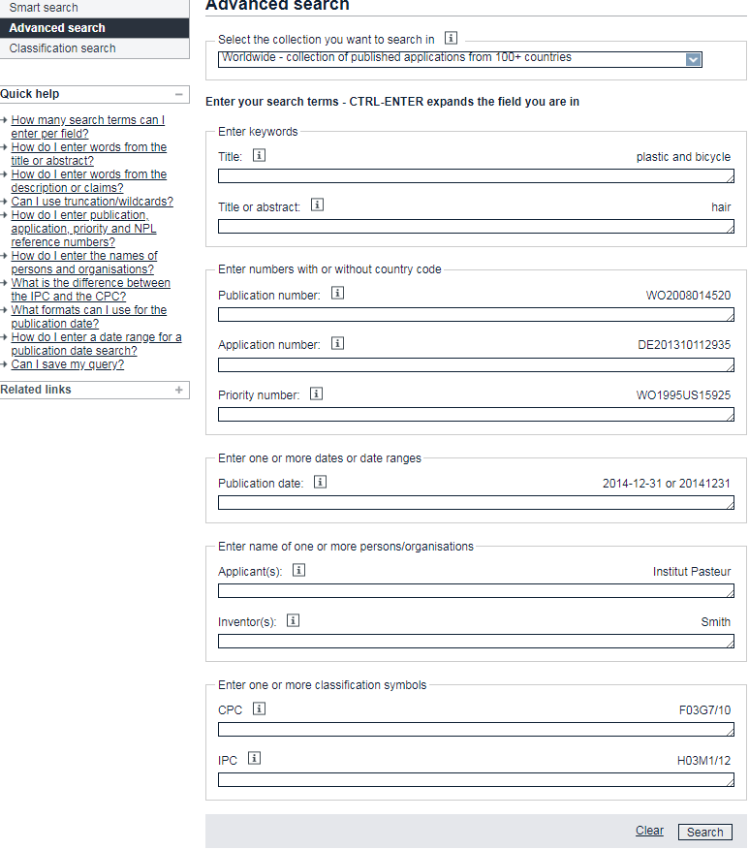
EPO歐洲專利資料庫介紹
https://worldwide.espacenet.com/advancedSearch?locale=en_EP

Slide 26
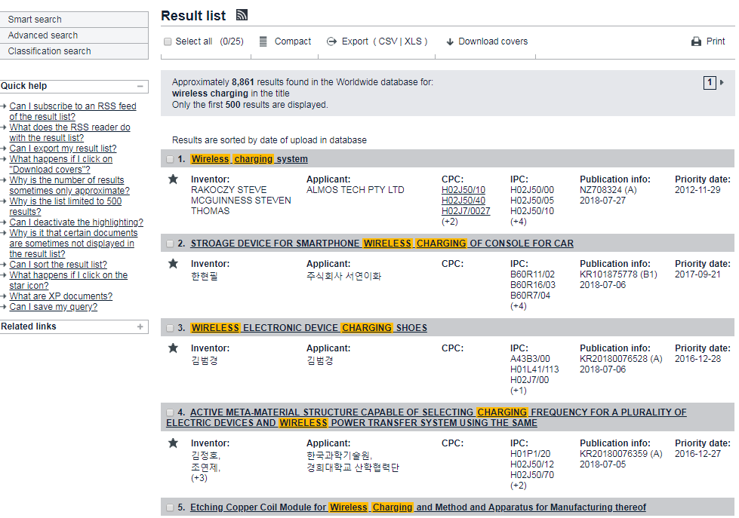
EPO歐洲專利資料庫介紹
title欄位搜尋wireless charging相關的專利

Slide 27
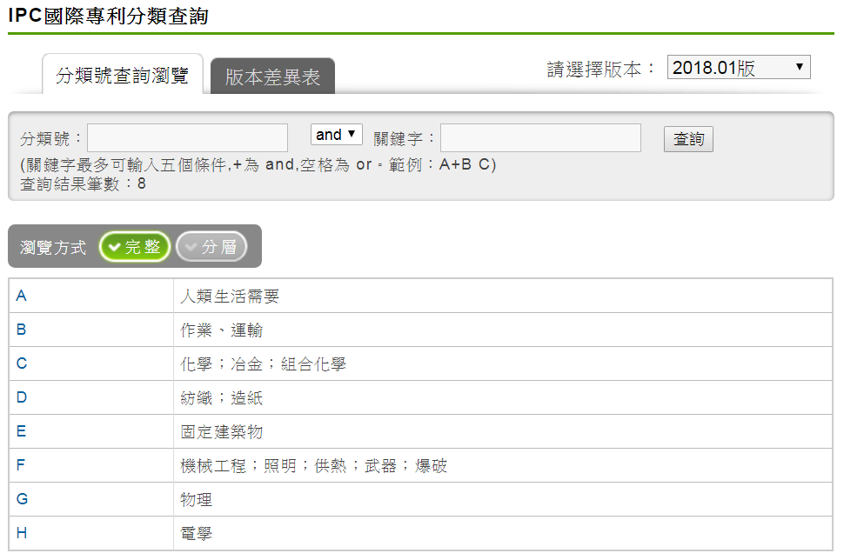
國際分類號的使用
https://www.tipo.gov.tw/sp.asp?xdurl=mp/lpipcFull.asp&ctNode=7231&mp=1
用來減少筆數

Slide 28
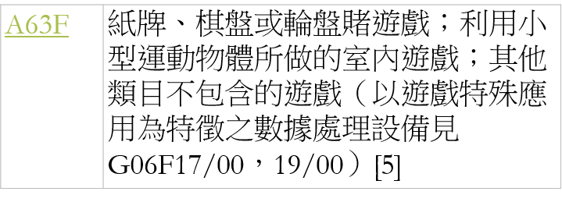
國際分類號的使用
偷吃步
先不下分類號檢索
找出幾篇較相關的，來確定分類號
先檢索 (骰子)
其中數篇是A63F
查看檢視A63F是不是我們要的分類號
於A63F的分類下，再檢索

Slide 29
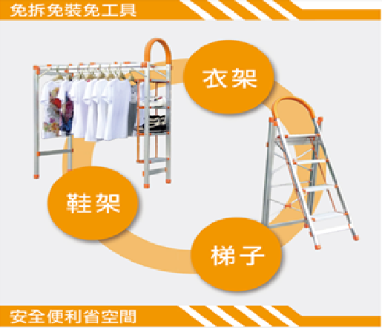
檢索關鍵字的確定

Slide 30


檢索關鍵字的確定
RD觀點
衣架、梯子、變形
PE觀點
可變、曬衣裝置(結構、設備)、攀爬裝置(結構、設備)、相應的IPC分類號(D06F)

Slide 31
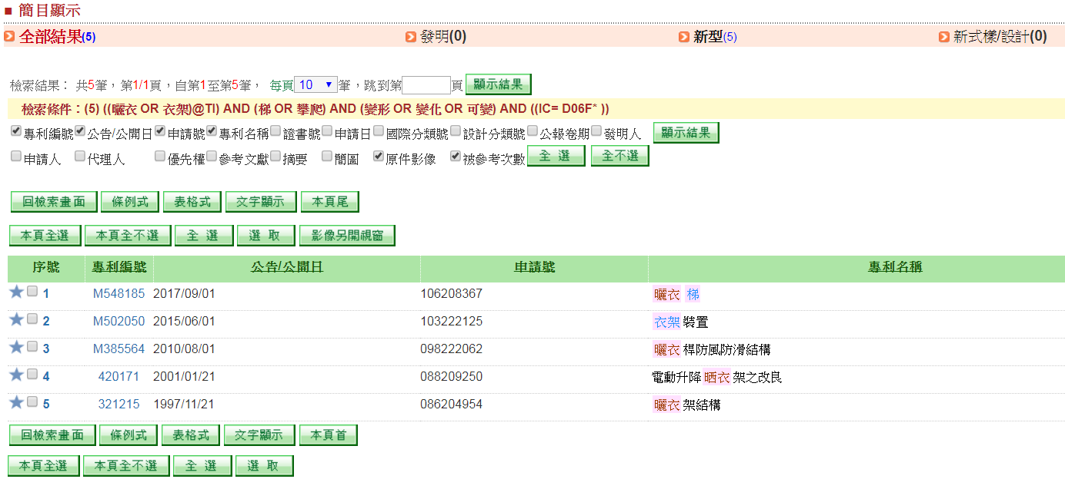
實例操作
((曬衣 OR 衣架)@TI) AND (梯 OR 攀爬) AND (變形 OR 變化 OR 可變) AND ((IC="D06F*"))

Slide 32
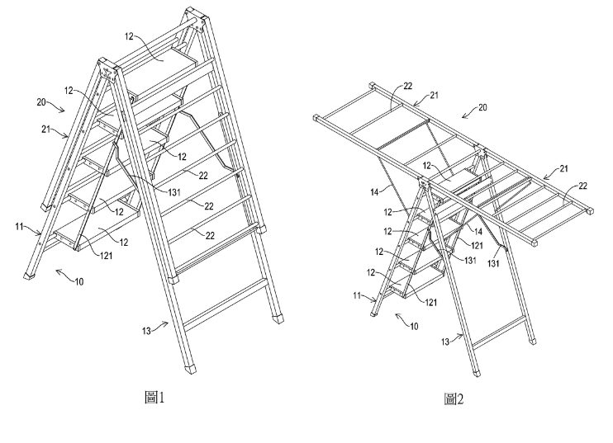
實例操作
發明概念被揭露
細節仍以差異
結構上有不同
展開後不同
比較差異，找出優點
定出適當請求項範圍
M548185

Slide 33
怎麼閱讀事務所給的可專利性檢索報告
檢索人員應該協助如何申請，而非僅告訴發明人不能申請
細節有差異，針對細節保護
部分有未說明清楚之處，請發明人補充
細節也一樣，與發明人討論，是否仍有可改良之處，或未說明的細節
可能需要分案

Slide 34
結論
能申請不等於能被核准
無法看見檢索日前18個月的案件
僅是初步判斷申請後是否有一定程度不被核准
檢索時，有需要將用語上位化
透過初次檢索的相關案件，限定IPC分類號再檢索，減少總筆數
細節仍有差異時，依據檢索結果，初步設定合理的專利範圍
細節未有差異時，依據檢索結果，改變設計細節(但仍可能得重新檢索)

Slide 35


